Slide 1

WORK STATEMENT
年中工作总结
工作概述 完成计划 项目展示 工作计划
汇报人：王心昊 时间：2019年07月12日
Notes:
www.515ppt.com

Slide 2
PART 01/ 年中工作概述
PART 02/ 工作完成情况
PART 03/ 成功项目展示
目 录
PART 04/ 工作计划
Contents
Notes:
www.515ppt.com

Slide 3

01
年终工作概述
2019年已过半载，作为技术部的一枚小研发，我在过去的也有着许多的收获，也存在不足的地方。回望走过的路，有难以忘怀的欣慰，也有不堪回首的往事。
所谓“志当存高远，真诚写春秋”。
Notes:
www.515ppt.com

Slide 4

日常工作情况
主要是分四部分：
1.、业务开发：根据项目需求，完成后台业务逻辑相关代码开发
2、系统维护：项目运行状况，对相关业务进行优化解决相关bug
3、数据库设计：根据项目需求进行表结构设计
4、日常学习：日常刷公众号，博客文章，存储新技术知识
Notes:
www.515ppt.com

Slide 5
自从加入研发部，一眨眼一年时间了，期间做过许多开发及维护工作，增长不少见识，从工作中不断总结学习对我工作帮助很大
以前我认为要达到快乐工作这种状态最重要的是良好的心态，光有良好的心态还是不够的，还需要你对未来目标的追求和对生活的信仰。
工作的看法
端正的心态能让你头脑清醒、立场坚定;执着的追求能让你目标明确、不为利动;虔诚的信仰能让你心灵强大、绝处逢生。
在工作中我也有过枯燥、烦躁时候，但是工作还得继续，只有让自己全心投入到工作当中的那一刻起一切不愉快的事情都会抛之脑后。
Notes:
www.515ppt.com

Slide 6
项目资源配置混乱：项目资源配备没有一定的前瞻性，在突发事情出现时，导致工作目标不明确，资源浪费现象
有效产出率偏低：这半年中研发出多少竞争产品，也没有把现有的产品精品化，也没有明显的提升，产出效率没有很好的重视。
工作
建议
项目危机处理能力不强：在开发中，项目需求，项目进度等变动下，规避风险及危机处理手段单一，通常情况下只是采取临时修改手段。
项目成果无积累：项目完成后，项目总结工作没有做出实质效果。对开发成果及开发过程中的经验与教训总结不足，没有引起强烈的共鸣，不具成果性。
研发工作的前瞻性不足，部分工作无法连续进行：现在很多工作是被动的、没有前瞻性。一直处于救火状态。没有以发展、持续的观念去研发工作。这种救火状态也导致工作量巨大，同时也带来工作量分配。
Notes:
www.515ppt.com

Slide 7
02
工作完成情况
Notes:
www.515ppt.com

Slide 8
针对居家养老，康复人员，卧床患者，慢病管理的人员提供一系列健康服务
医养公寓
项目
概述
为消费者提供购药需求，降低药师人力成本
智康云问诊
远程高清门诊
方便：患者可在当地得到专家会诊和建议，避免许多麻烦
快速：通过远程门诊系统可在短时间把我诊断时间
经济：异地会诊和本地治疗，节省大量外出就诊费用
Notes:
www.515ppt.com

Slide 9

智康云问诊
远程高清门诊
1、表结构设计
2、框架的搭建
3、权限控制
4、用户管理
5、机构管理
6、日志管理
7、视频咨询
8、订单管理
9、处方审核
10、药品管理
11、处方监管
1、表结构设计
2、框架的搭建
3、权限控制
4、用户管理
5、机构管理
6、日志管理
7、视频咨询
8、订单管理
9、排队管理
10、排班管理
11、预约管理
12、统计报表
13、处方监管
Notes:
www.515ppt.com

Slide 10

系统功能特色
高清辅流配合专业医疗仪器对接高清编解码器，让远程专家能够实时观看患者影像。专家可根据患者症状进行下达诊断建议，开设处方，电子病历也可通过医疗工作站得到处理
远程会诊过程中，还需要医学静态病历图的传输，联结各参与端的医疗工作站，医生端显示器可上传和下载患者推送过来的病历图
Notes:
www.515ppt.com

Slide 11
03
成功项目展示
Notes:
www.515ppt.com

Slide 12
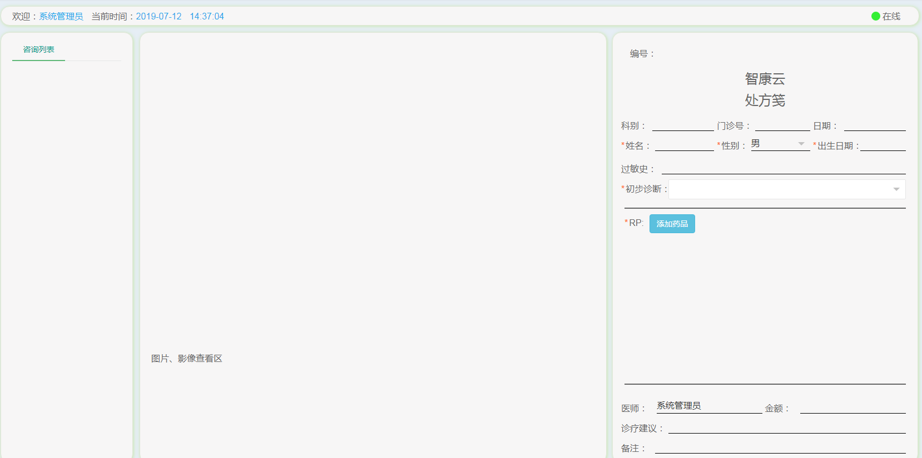
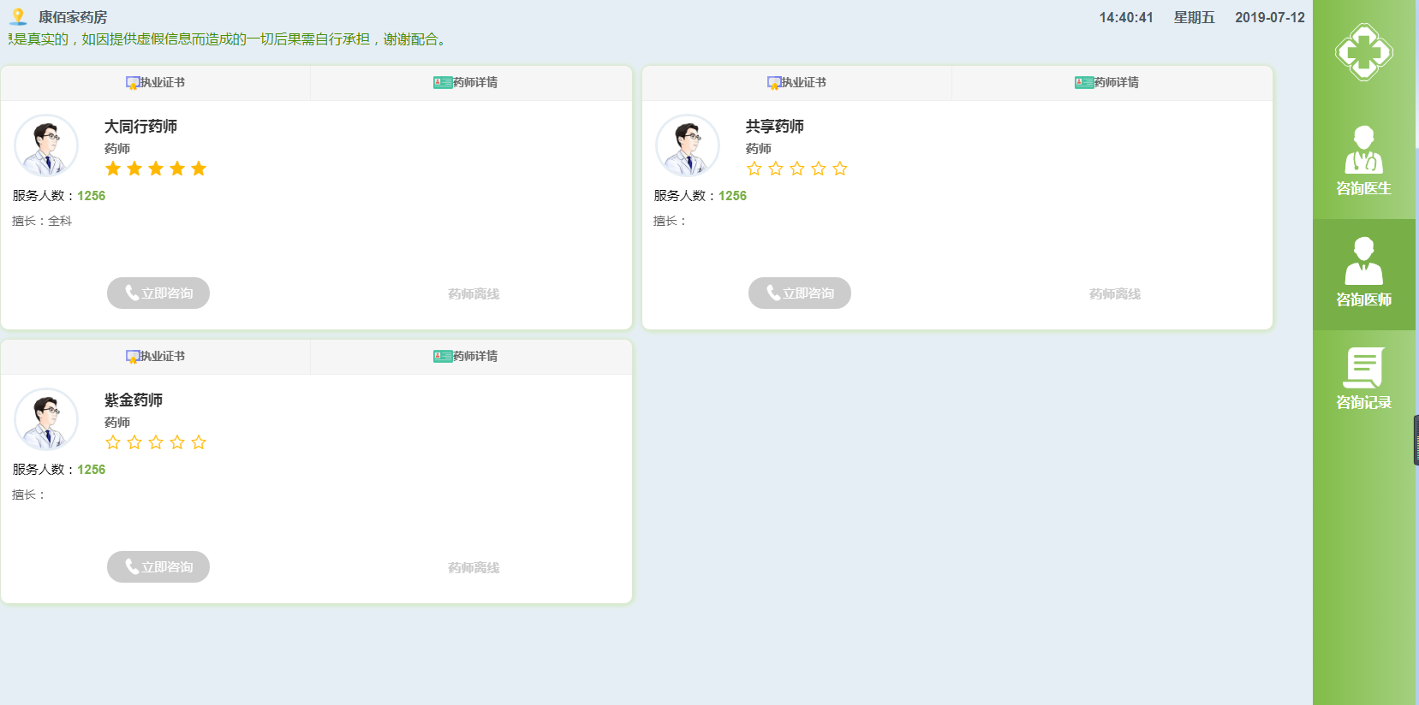
1
2
问诊医师端
终端展示上线医师及药师
Notes:
www.515ppt.com

Slide 13
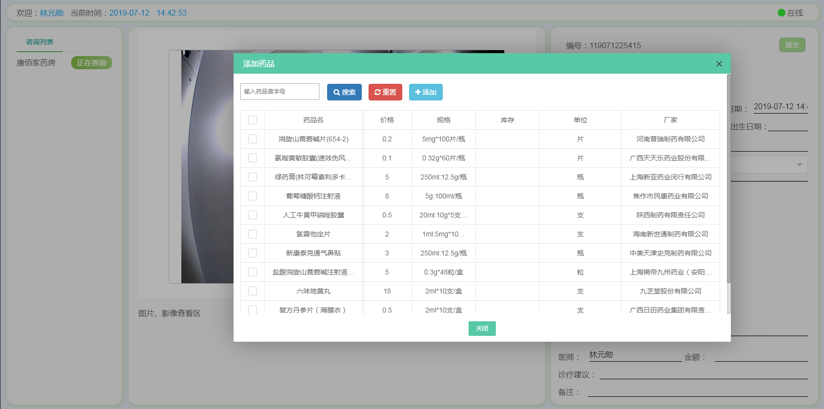
1
建立起视频，医生咨询患者病情进行下达处方，处方药品推送至终端页面显示，驻店药师及共享药师审核处方进行配药
Notes:
www.515ppt.com

Slide 14
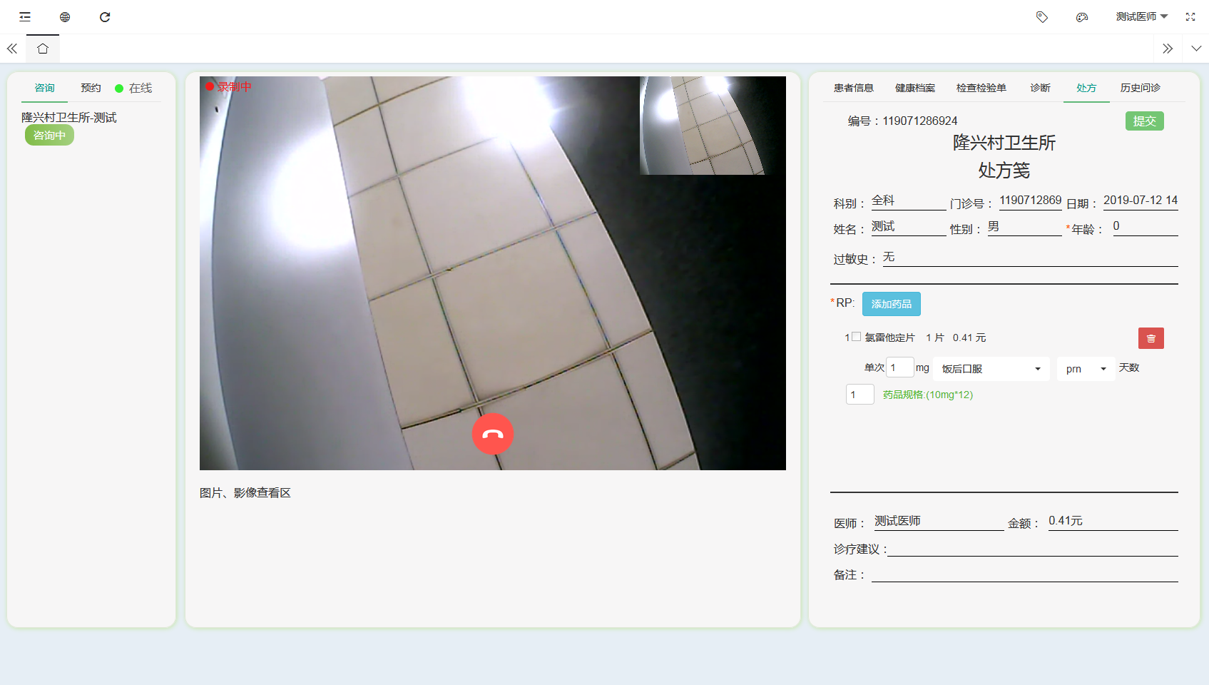
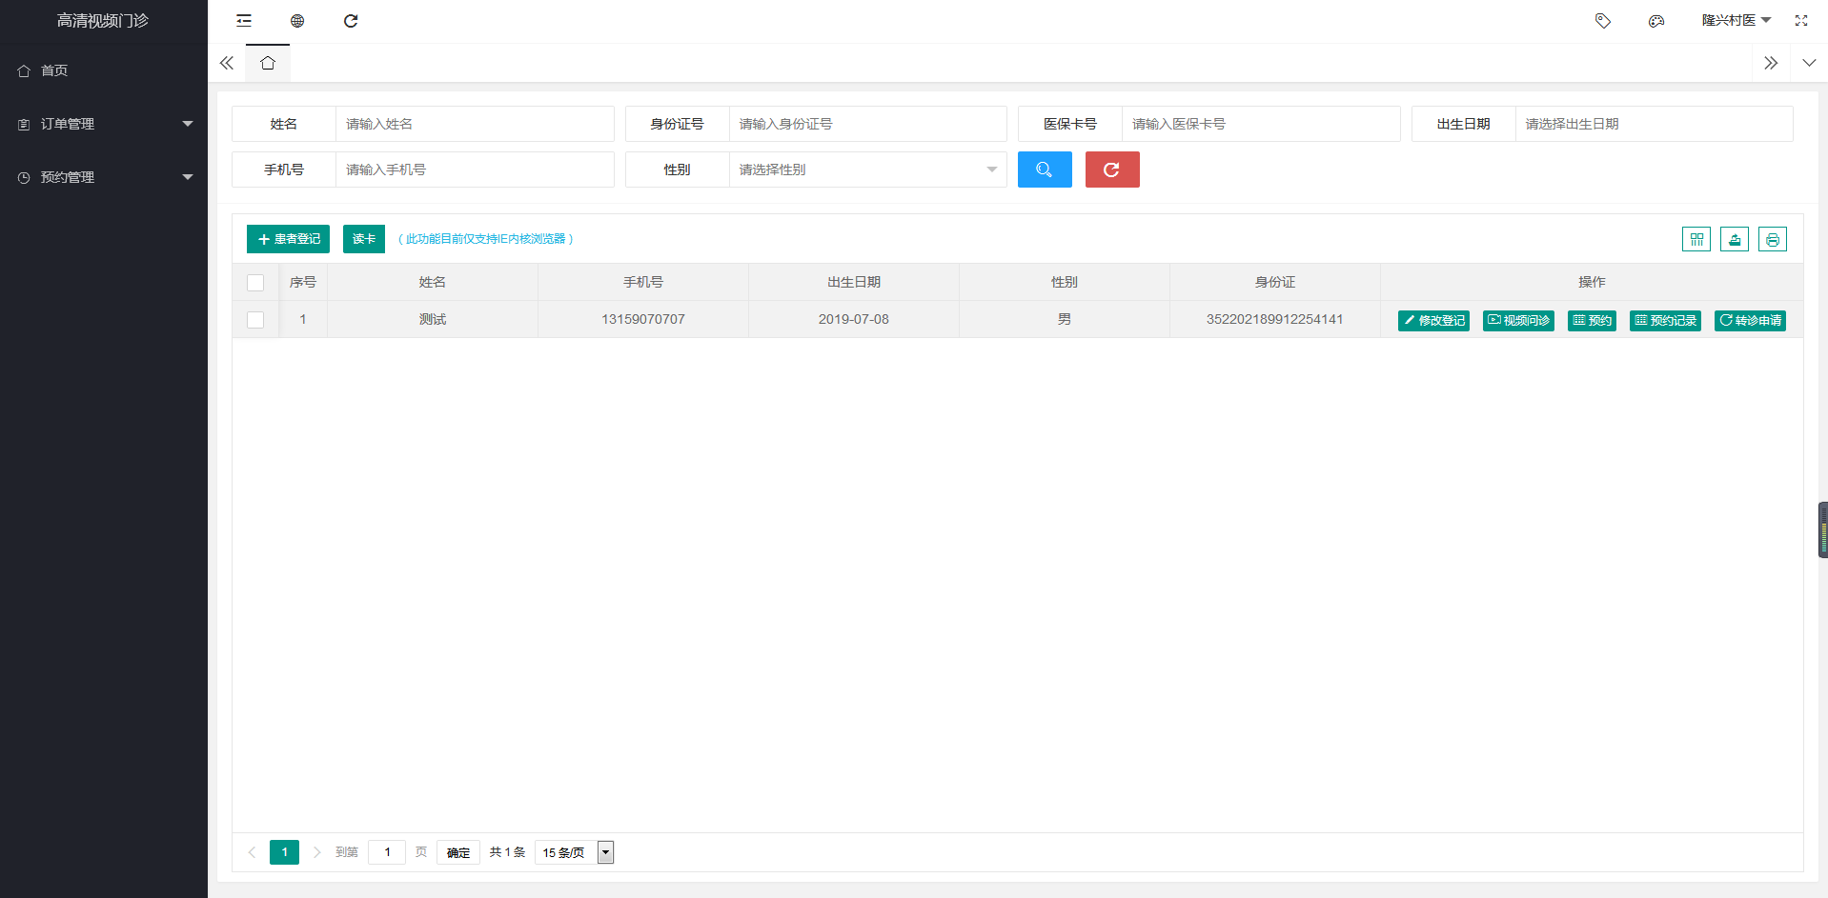
1
2
医师建立问诊页面
诊所医生登录界面，采集病人信息进行问诊
Notes:
www.515ppt.com

Slide 15
04
工作计划
Notes:
www.515ppt.com

Slide 16
01
深研Java底层理论知识，加强代码稳定性，健壮性
1
Jan Feb Mar Apr
02
多元化发展，与人交流沟通
2
May Jun Jul
03
通过项目细节，提升逻辑思维
3
Aug Sep Oct Nov
Notes:
www.515ppt.com

Slide 17
01
02
理论结合实践，提高综合素质和业务能力
强化创新意识，加强部门间的合作，不断开拓，大胆创新
03
04
底层和高端知识两者兼得
监控代码重复工作，提升代码质量
Notes:
www.515ppt.com

Slide 18
莆田影像云
工程化管理工具
已收尾项目
加入莆田影像云开发
在项目配置工程化管理工具，用于更好的管理源代码，提升源代码质量
空闲时间，以发展、持续的观念精进产品
下一步工作计划
Notes:
www.515ppt.com

Slide 19
BUSINESS REPORT
演讲完毕 谢谢观看
Notes:
www.515ppt.com

